Slide 1
تحررنا لنكون أحراراً الرسالة إلى غلاطية
الحرية الحقيقية
غلاطية 5: 1-12
مانيك كوريا كنيسة الطرق المتقاطعة الدولية سنغافورة • CICFamily.com تحميل د. ريك جريفيث • مؤسسة الدراسات اللاهوتية الأردنية الملفات بلغات عدة للتنزيل المجاني على BibleStudyDownloads.org

Slide 2
نظرة عامة على غلاطية
إنجيل فريد الإصحاحات 1-2 | التبرير بالإيمان الإصحاحات 3-4 | تحررنا لنكون أحراراً الإصحاحات 5-6
سيرة ذاتية | عقائدي | تطبيقي
رسالة الرسول | فداء المسيح | السلوك بالروح القدس
الإنجيل صحيح | الإنجيل متفوق | الإنجيل حرية
الدفاع عن النعمة | شرح النعمة | تطبيق النعمة
الآية الرئيسية: مع المسيح صلبت، فأحيا لا أنا، بل المسيح يحيا في. (غل 2: 20) | الآية الرئيسية: ثم بما أنكم أبناء، أرسل الله روح ابنه إلى قلوبكم صارخا: يا أبا الآب (غل 4: 6) | الآية الرئيسية: فاثبتوا إذا في الحرية التي قد حررنا المسيح بها، ولا ترتبكوا أيضا بنير عبودية (غل 5: 1)

Slide 4
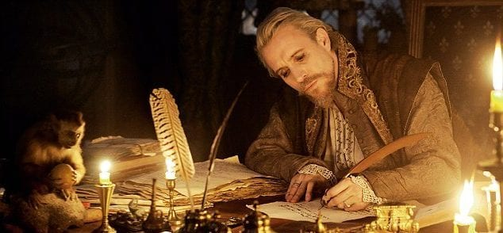

Slide 5
غلاطية 5: 1-12
ع 1-6: يخاطب الغلاطيين الذين يريدون أن يتبعوا المتهودين.
ع 7-12: يخاطب المعلمين الكذبة وأنشطتهم.

Slide 7
غلاطية 5: 1-6
كان الختان علامة جسدية ذات أهمية لاهوتية – مما يميز إسرائيل كشعب العهد مع الله.
هذا هو عهدي الذي تحفظونه بيني وبينكم، وبين نسلك من بعدك: يختن منكم كل ذكر (تكوين 17: 10)
وانحدر قوم من اليهودية، وجعلوا يعلمون الإخوة أنه إن لم تختتنوا حسب عادة موسى، لا يمكنكم أن تخلصوا (أعمال 15: 1)
ع ٢-٤ : الختان يعني الإنفصال عن المسيح ... والسقوط من النعمة.

Slide 8
غلاطية 5: 1-6
ع ٢-٤ : الختان يعني الإنفصال عن المسيح ... والسقوط من النعمة.
ع 5-6 - لأننا بالروح بالإيمان نتوقع رجاء البر.
ما يهم هو الإيمان العامل بالمحبة

Slide 9
غلاطية 5: 7-12
ع 7 يشبه بولس الحياة المسيحية بالسباق، فمن منعك من الركض؟
ع 8 – مثل هذا التعليم (القناعة) ليس من الله.
ع 9 - إن القليل من الخميرة (التعليم الكاذب) يؤثر على العجين كله (الجسد).
ع ١٠ – بولس واثق من أنهم سيبقون أقوياء ويدينون المعلمين الكذبة.
ع 11 - إذا كان بولس قد علم الختان، فلماذا يعارض الشعب اليهودي كرازته بالصليب؟ يتمنى بولس لهؤلاء المعلمين الكذابين أن يخصوا أنفسهم.

Slide 10
غلاطية 5: 13-15
ع 13: لقد خلصنا من الخطية، ولكن ليس للخطية. لنعيش في المحبة.
في المسيح علينا أن نحقق القصد الحقيقي للناموس – أن نحب بعضنا البعض.
ع 15: لكن إذا أظهرت أفعالنا أننا ضد بعضنا البعض، فمن الأفضل أن نحذر.

Slide 11
غلاطية 5: 16-26
إن لم نكن حذرين يمكن لنا أن نسقط من الحرية إلى الناموسية (ع 1) أو الإستباحة (ع 13).
هذا الجزء مملوء بالروح القدس – تم ذكره 7 مرات فيه فقط.
ع 19-21 – أعمال الجسد موصوفة بوضوح.
ع ٢١ ب – يحذرنا بولس أن الذين يفعلون مثل هذه الأشياء سيخسرون ملكوت الله. πράσσω prássō حرفياً تعني الممارسة، أي الأداء بشكل متكرر أو معتاد.

Slide 12
غلاطية 5: 16-26
ع 22-23 – ثمرة واحدة للروح بتسع نكهات:
ترتبط المحبة والفرح والسلام بالعلاقة الصحيحة مع الله.
...يرتبط طول الأناة، اللطف، الصلاح بالعلاقة الصحيحة مع الآخرين.
…يرتبط الإيمان والوداعة والتعفف بمواقفنا وسلوكنا الشخصي.
هل نحن معينون لحياة الميل الدائم إلى الخطية؟

Slide 13
غلاطية 5: 16-26
اسلكوا بالروح فلا تكملوا شهوة الجسد (ع 16)
كيف يمكننا السير في انتصار ثابت؟
يجب علينا أن نصلب الجسد يومياً. (لوقا ٩: ٢٣ – أنظر أيضاً مرقس ٨: ٣٤؛ متى ١٦: ٢٤؛ راجع غلاطية ٢: ٢٠؛ رومية ٦: ٦)
لا يمكن تحسين الخطيئة – بل يجب قتلها

Slide 14
غلاطية 5: 16-26
كيف نصلب طبيعتنا الخاطئة؟
1. عظ لنفسك إنجيل يسوع الصحيح كل يوم.
2. عندما تواجه إغراءات طبيعتك الخاطئة التي لا مفر منها، أو الوعد الخادع من العالم، أو أكاذيب الشيطان المغرية، اهرب إلى الله. فاخضعوا لله. قاوموا إبليس فيهرب منكم. اقتربوا إلى الله فيقترب إليكم. (يعقوب 4: 7-8).

Slide 15
صلاة مقتبسة من https://servantsofgrace.org/crucified-with-christ-how-the-cross-kills-sin
أيها الرب يسوع، لقد مت لتحررني من الخطية، وتميت أهوائي ورغباتي الخاطئة، وتغيرني وتعيدني إلى صورتك المجيدة، شكراً لك على حبك الذي لا يموت، والآن طهرني بدمك، قوّني بقوتك، ادعمني بنعمتك، امنحني قوتك، ساعدني يا رب.

Slide 16
غلاطية 5: 16-26
كيف نصلب طبيعتنا الخاطئة؟
1. عظ لنفسك إنجيل يسوع الصحيح كل يوم.
2. عندما تواجه إغراءات طبيعتك الخاطئة التي لا مفر منها، أو الوعد الخادع من العالم، أو أكاذيب الشيطان المغرية، اهرب إلى الله. فاخضعوا لله. قاوموا إبليس فيهرب منكم. اقتربوا إلى الله فيقترب إليكم. (يعقوب 4: 7-8).
3. إذا سقطت فلا تيأس. اعترف بخطاياك (1يوحنا 1: 9). اطلب المساعدة من المسيحيين الآخرين (يعقوب 5: 16). لا تصارع مع الذنوب المحيطة بك.

Slide 17
غلاطية 5: 16-26
2) بشكل إيجابي، نحن بحاجة إلى القيادة والسلوك بحسب الروح (ع 16 و18 و25).

Slide 19
غلاطية 5: 16-26
2) بشكل إيجابي، نحن بحاجة إلى القيادة والسلوك بحسب الروح (ع 16 و18 و25).
تباين كلمتين مستخدمتان للسلوك في الأعداد 16 و25
ع 16 هو السلوك العادي
ع 25 باليونانية στοιχέω stoicheō حرفياً التقدم في صف واحد كمسيرة جندي، اتباع النظام.

Slide 20
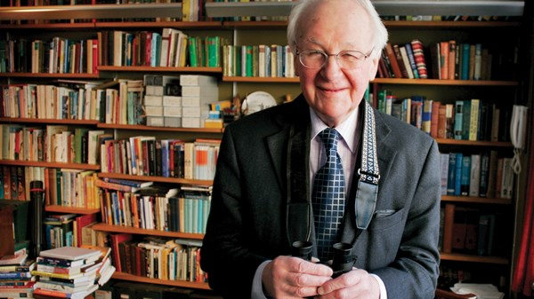
جون ستوت
سيظهر هذا في أسلوب حياتنا بأكمله - في المهن الترفيهية التي نمارسها، والكتب التي نقرأها، والصداقات التي نبنيها.... بكل هذه الطرق، ننشغل بالأمور الروحية .... لا يكفي أن نستسلم بشكل سلبي لسيطرة الروح؛ ويجب علينا أيضًا أن نسير بنشاط في طريق الروح.
جون ستوت، رسالة غلاطية (ليسيتر: إنترفارسيتي، 1984)، ص 134

Slide 21
صلاة خلال الذهاب إلى مكان العمل
أبي السماوي، عندما أدخل مكان العمل هذا أحمل حضورك معي، أسعى وأرغب في التحدث والتعبير عن سلامك ونعمتك ورحمتك، ونظامك الكامل لكل من أقابله اليوم، أنا أقر وأخضع لسيادتك على كل ما سيتم التحدث به والتفكير فيه وتحديده وإنجازه هذا اليوم. ساعدني على أن أقاد بروحك في كل دقيقة من حياتي وعملي اليوم، تمجد فيَّ اليوم باسم يسوع. آمين؟
—مقتبس من ديفيد دبليو جيل، التلمذة في مكان العمل 101 (هندريكسون، 2020)، الصفحة 21

Slide 22
Black

Slide 23
رابط وعظ العهد الجديد على BibleStudyDownloads.org
أحصل على هذا العرض التقديمي والملاحظات مجاناً
Notes:
NT Preaching (np)

